Slide 1


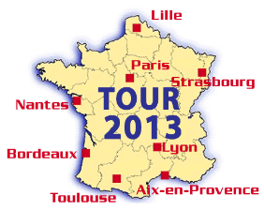





Tour de France 2013

Slide 2

Agenda
14h00 : Accueil
14h15 : « Tour de France » : Introduction
14h30 : Présentation générale de PYTHEAS Service Desk v4.2
15h00 : Démonstration PYTHEAS Service Desk v4.2
  Le nouveau WEB
  Le Catalogue de Services
  La Gestion de la CMDB Graphique
  PSD Web Mobile
16h00 : Présentation des évolutions 2013-2014
16h05 : Questions / Réponses
16h15 : Fin du séminaire / Collation

Slide 3
Agenda
09h00 : Accueil
09h15 : « Tour de France » : Introduction
09h30 : Présentation générale de PYTHEAS Service Desk v4.2
10h00 : Démonstration PYTHEAS Service Desk v4.2
  Le nouveau WEB
  Le Catalogue de Services
  La Gestion de la CMDB Graphique
  PSD Web Mobile
11h00 : Présentation des évolutions 2013-2014
11h05 : Questions / Réponses
11h15 : Fin du séminaire / Collation

Slide 4

Tour de France 2013
Introduction

Slide 5

Tour de France 2013
Pourquoi ce tour de France ?
  Etre encore plus proche de nos clients, prospects
  et partenaires : 8 villes visitées
  Présentation du GROUPE PROTIS
  Présentation des bénéfices de la nouvelle version PYTHEAS Service Desk v
  Présentation de nos partenariats
PYTHEAS a signé des partenariats technologiques avec des éditeurs et constructeurs
pour assurer une parfaite intégration de ses logiciels avec les solutions matérielles et
logicielles du marché.
PYTHEAS est Microsoft Certified Silver Partner, partenaire ORACLE ,
Sponsor Privilège itSMF, Partenaire Silver Club décision DSI
  Notre Road Map 2013 / 2014
4.2

Slide 6
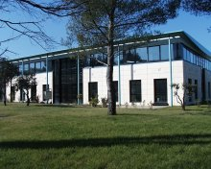



Présentation du Groupe Protis
Holding financière créée en 2001
3 filiales 100% couvrant les domaines de l’ITAM et l’ITSM
+ 500 clients dans le monde
Spectre métier et couverture fonctionnelle très large (seul éditeur français)
Croissance externe
Santé financière excellente
100 % du capital
100 % du capital
100 % du capital

Slide 7






Société Pytheas
Siège : Aix-en-Provence
Effectif : 30 personnes
Pérennité : acteur depuis 20 ans
Excellente santé financière (Cotation Banque de France : « G3 - Santé forte »)
Éditeur de solution des infrastructures et de Service Desk
  Inventaire, Gestion de Parc
  Help Desk , Service Desk (Processus ITIL)
  Suivi Financier
500 clients actifs dans 15 pays
2 distributions possibles :
  On-Promise : Installation sur site
  Saas : Software As A Service : Dans le CLOUD
Deux plateformes de base de données
  Gratuite : Microsoft SQL Server Express – PostgreSQL
  Avec Licences : SQL Server / ORACLE
Tous Secteurs d'activités
  Collectivités locales, Ministères et Organismes publics
  Banque et Assurances, Industrie et Énergie, Distribution Alimentaire
  Services, Santé
Présence internationale : 18% du CA réalisé à l’export

Slide 8









Société Partemis
Solutions
  Premier inventaire
  Rapprochement d’inventaire
  Rapprochement comptable
  Etiquetage (code barres RFID, …)
Marché
  De nombreuses références
  Cible potentielle : toute entreprise souhaitant faire l’inventaire informatique ou non informatique de ses biens
  Couverture :
    France
    Export
Bénéfices
  Inventaire à jour
  Initialisation d’une bonne gestion de parc
  Comptabilité « saine »
  Mise aux normes IFRS/CRC 2002.10

Slide 9







Société Sinetis
Editeur de logiciels
Logiciels : Editeur de solutions d’administration et de supervision de l’IT
La suite SysDesk Acquise en octobre 2010 par le Groupe Protis est composée de 7 applications autonomes et / ou solidaires et conformes au processus ITIL de « gestion des mises en production ».
Elle permet la gestion de l’automatisation du remplacement des postes et est composée des modules suivants :
SysAudit : Module d’audit de l’utilisation des logiciels
SysInstall : Module de création de masters « génériques »
SysPackage : Module de création de packages d’installation
SysConsole : Module de déploiement de packages d’installation
SysRemote : Module de prise en main à distance
PlugAndPrint : Module d’installation des drivers d’imprimantes
Compatibilité Windows XP et Windows 7 32 et 64 bits (en cours de certification Windows 8)
Bénéfices :
  Suite complémentaire à PYTHEAS Service Desk (PSD)
  Intégration des logiciels Sinetis dans PSD depuis octobre 2011

Slide 10

















Nos nouvelles références 2012-2013

Slide 11
Nos nouvelles références 2012-2013

Slide 12
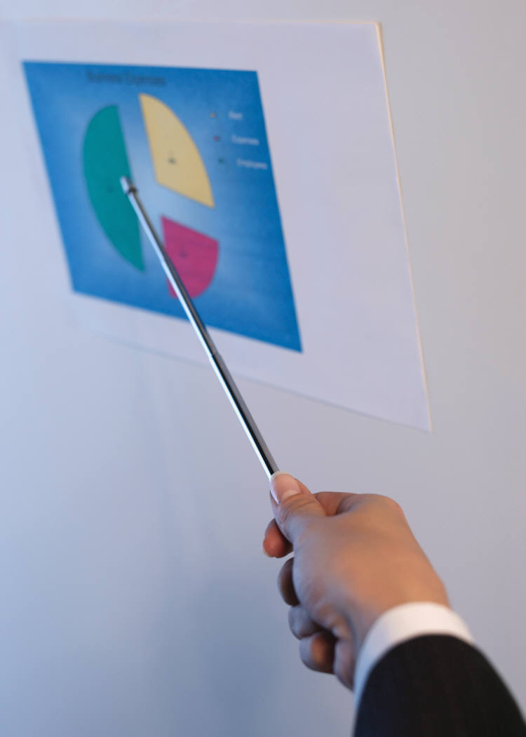

Tour de France 2013
Présentation de
Pytheas Service Desk
(PSD)
v
4.2

Slide 13

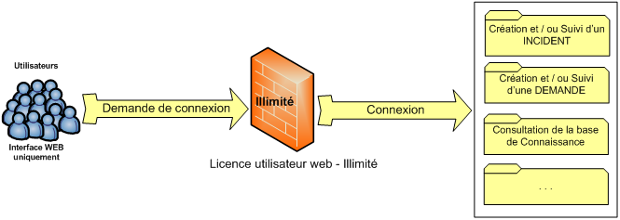
PSD v4.2 : Mode de licensing
  PSD : solution modulaire et nombre d’objets gérés illimité
  Tarification en fonction des modules choisis et du nombre d’accès simultanés
  Licence « Intervenant » : licence flottante, non nominative, permettant d’accéder à toutes les fonctionnalités PSD, via le client Windows
  et/ou le client Web
  Licence « Utilisateur » : nombre illimité
  Accès uniquement via le client Web
  Fonctionnalités limitées à l’émission et au suivi des incidents et des demandes.

Slide 14



Suivi des versions
4.01.0
Support de
PostgreSQL
(Février 2010)
4.1.05
Support Ajax et Jquery
(Septembre 2012)
4.2
Mise à jour
majeure
(Mars 2013)
4.04.05
Gestion
des licences
(Décembre 2010)
4.0
(Novembre 2009)
4.04.25
Amélioration
Recherche et
Vues Web
(Octobre 2011)
4.03.0
Optimisation des
performances Web
(Juin 2010)
4.1.09
Support des vues
en mode Carrousel
Optimisation de PSC
(Novembre 2012)
Univers BO
(Décembre 2009)
4.04.08
Amélioration
de la gestion
des documents
(Janvier 2011)
4.1.07
Support multilingue
FR /EN
(Octobre 2012)
4.02.0
Amélioration
du workflow
(Avril 2010)
4.2.02
Optimisation
des plannings
Support des tablettes
(Mai 2013)
4.04.0
Gestion des stocks
et des consommables
(Octobre 2010)
4.1
Mise à jour
majeure
(Février 2012)

Slide 15
PSD v4.2 : Tableau de compatibilité
Systèmes d’exploitation Server
SGBD
Microsoft Windows 2003 Server (x86)
Microsoft Windows 2003 Server (x64)
Microsoft Windows 2008 Server (x86)
Microsoft Windows 2008 Server (x64)
Microsoft Windows 2008R2 Server (x64)
Microsoft Windows 2012 Server (x64)
Microsoft MSDE 2000 et SQL server 2000
Microsoft SQL Server Express 2005 et 2008
Microsoft SQL Server 2005 et 2008
Microsoft SQL Server 2012
Oracle 8i ou 9i
Oracle 10g
Oracle 11g
PostgreSQL 9
Serveur Web
Microsoft Internet Information Server 6.0 (x86)
Microsoft Internet Information Server 7.0 (x86 ou x64)
Microsoft Internet Information Server 7.5 (x64)
Clients Windows
Microsoft Windows XP (x86)
Microsoft Windows Vista (x86 ou x64)
Microsoft Windows 7 (x86 ou x64)
Microsoft Windows 8 (x86 ou x64)
Client Web
Microsoft Internet Explorer 6
Microsoft Internet Explorer 7,8, 9 et 10
Safari 4.x et ultérieur
Firefox 2.x
Firefox 3.x et ultérieur
Chrome 5.x et ultérieur
Opéra 10.x et ultérieur
Autres environnements supportés
Client léger (Citrix ou TSE)
Logiciels de virtualisation : Virtual PC, Hyper V, VMWare, VMWare Fusion
Compatible Non compatible Compatible avec restrictions En cours de validation

Slide 16
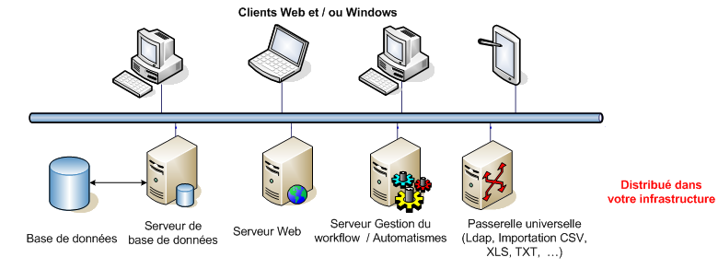
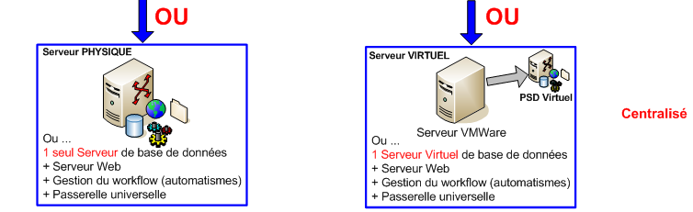
PSD v4.2 : Prérequis techniques – Site
Client Windows : Poste Intel / AMD
1 à 2 Go de RAM
Client Web :
Tout poste pouvant exécuter IE ou Firefox ou Chrome
v4.2

Slide 17
PSD v4.2 : Prérequis techniques – SaaS
v4.2
Client Windows : Poste Intel / AMD
1 à 2 Go de RAM
Client Web :
Tout poste pouvant exécuter IE ou Firefox ou Chrome

Slide 18




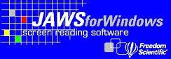
PSD v4.2 : Sécurité et accessibilité
Cryptage des données entre le client et le serveur de base de données (Oracle – SQL Net ou SQL Server – Named Pipes)
Cryptage des données entre le browser internet et le serveur web (site https)
Application compatible SSO / Active Directory
PYTHEAS Service Desk étant compatible W3C permet l’accessibilité aux personnes handicapées.
  Interfaçage avec logiciel malvoyant « Jaws » (CG 77)

Slide 19
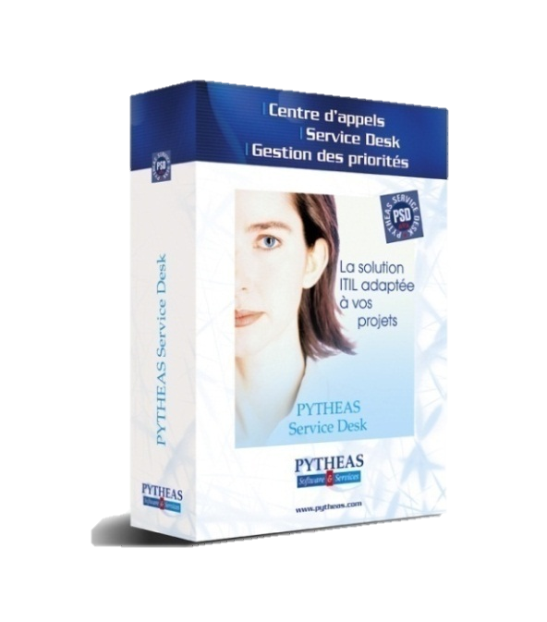

Nouvelle version
PYTHEAS Service Desk
V4.2
  « La solution ITIL adaptée à vos projets »

Slide 20
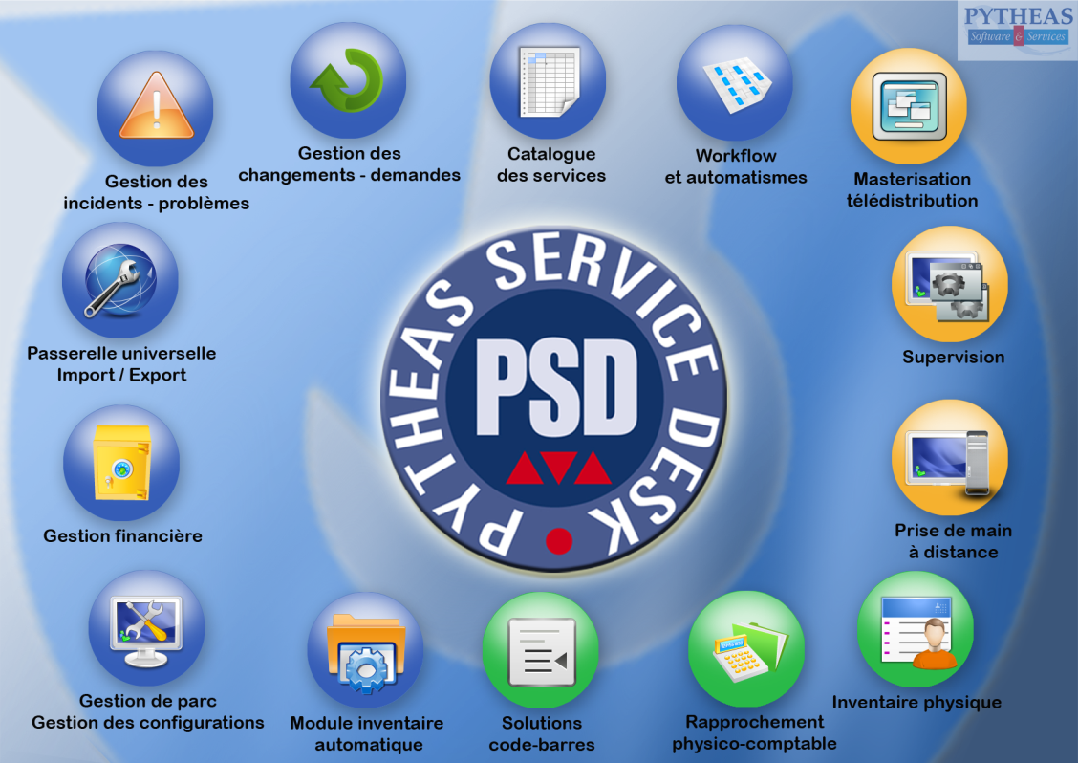


L’offre PYTHEAS : Une console UNIQUE
Solutions : PYTHEAS Service Desk (PSD) v4.2
  L’ensemble des modules partageant une base de données unique (CMDB)
  Disponible en mode SaaS (Software as a Service) et On-Promise (sur site)
PYTHEAS est le SEUL éditeur FRANÇAIS à proposer une suite totalement intégrée couvrant l’ensemble des fonctionnalités telles que :
- Le Service Desk (Incident, demande, problème, changement, …)
- La Gestion des actifs (Gestion des configurations, Gestion de Parcs, des licences, l’inventaire, …) ainsi qu’une solution Code-Barres
- La Supervision et Administration des postes de travail (Prise de main à distance, télédistribution, Mastérisation, Audit des logiciels, Supervision des serveurs et postes de travail, …)

Slide 21

PSD v4.2 : La Couverture ITIL
Couverture totale des processus ITIL v2 et v3
  En s’appuyant sur l’implémentation effectuée en 2009
  au Centre hospitalier de Rouffach
  (premier CH Français certifié ISO 9001 – ISO 20000)
  Et sur notre retour d’expérience suite aux nombreux projets PSD
  Soit 15 processus couverts
  Rappel des processus ITIL gérés :
  Gestion des projets et des fiches de progrès (amélioration continue)
Centre de services
Gestion financière
Gestion des incident
Gestion des demandes
Gestion des problèmes
Gestion des configurations
Gestion de la connaissance
Gestion des catalogues de services
Gestion des changements
Gestion des mises en production
Gestion de la capacité
Gestion de la disponibilité
Gestion des niveaux de services
Gestion des évènements
Gestion de la continuité

Slide 22
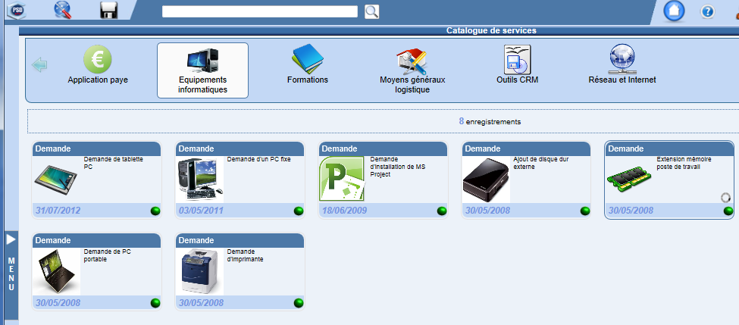



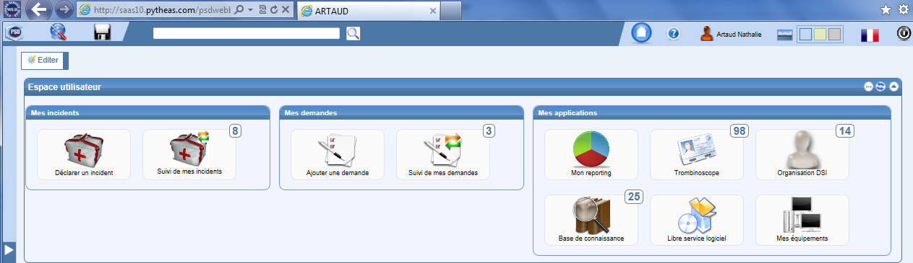
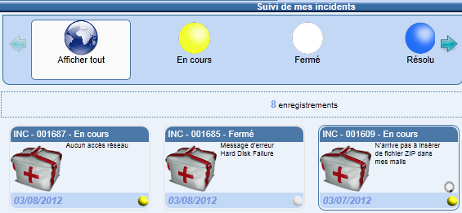
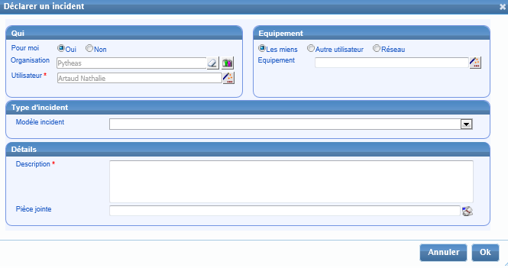
Web v4.2 : Nouveau Portail Utilisateur
  Interface simple très paramétrable
  Licence Illimitée
  Création et suivi des incidents
  Création et suivi des demandes
  Accès à la base de connaissances
  Compatible W3C

Slide 23
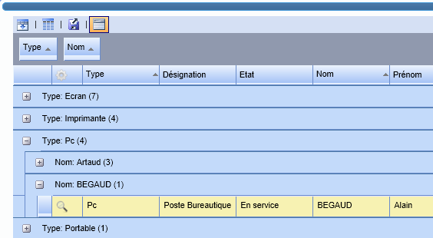
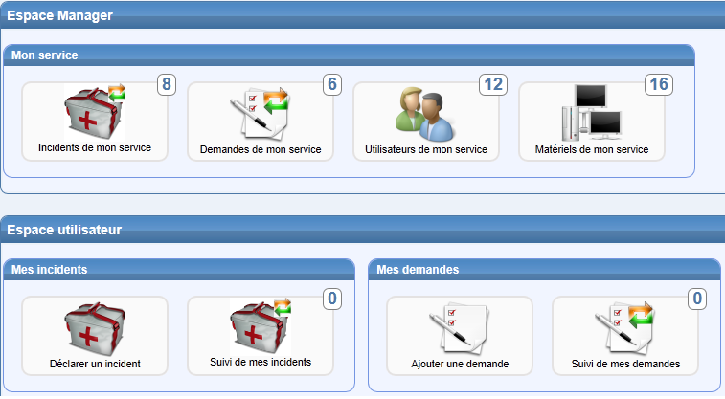
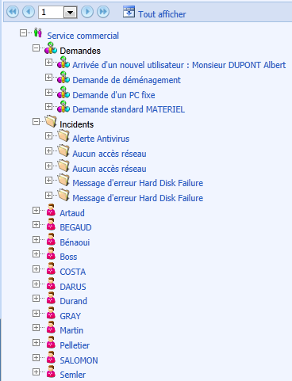
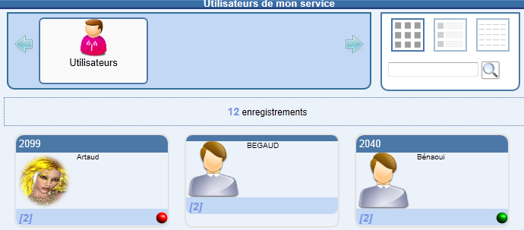
Web v4.2 : Nouveau Portail Manager
  Interface simple très paramétrable
  Licences Illimitées
  Fonctionnalités identiques à l’utilisateur avec en plus :
  Suivi des incidents de son service
  Suivi des demandes de son service
  Suivi du matériel de son service
  Compatible W3C
  Accès à la base de connaissances

Slide 24
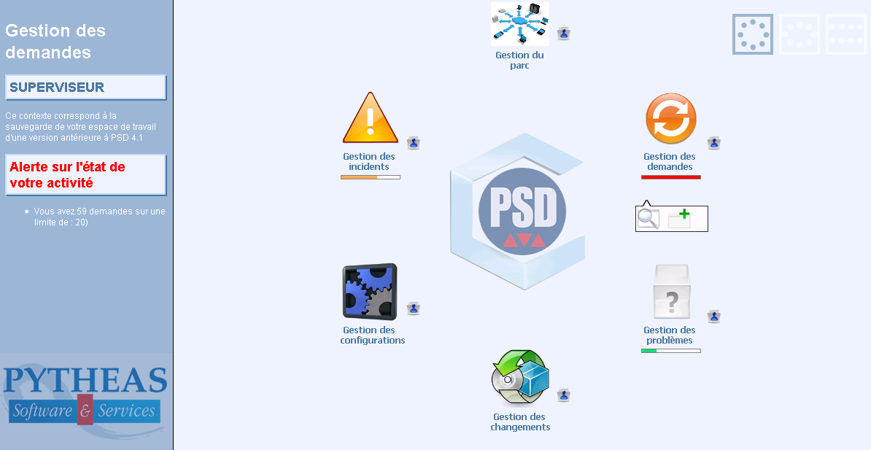
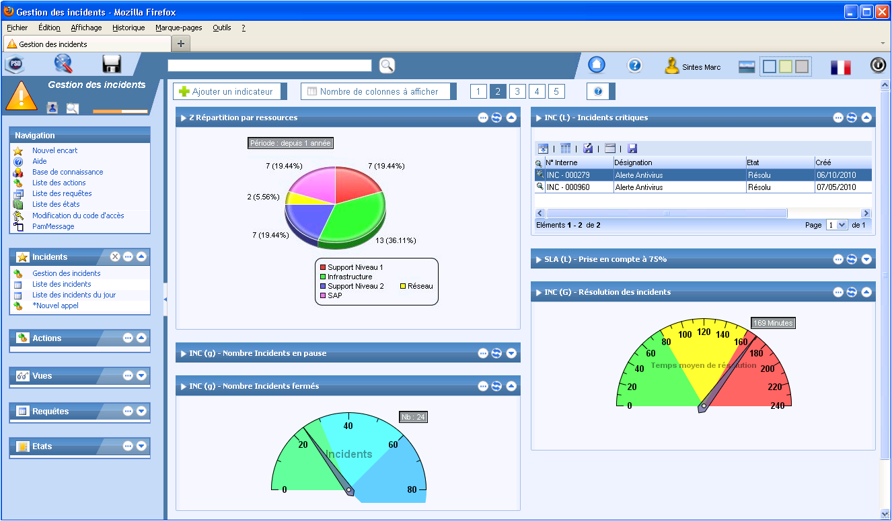
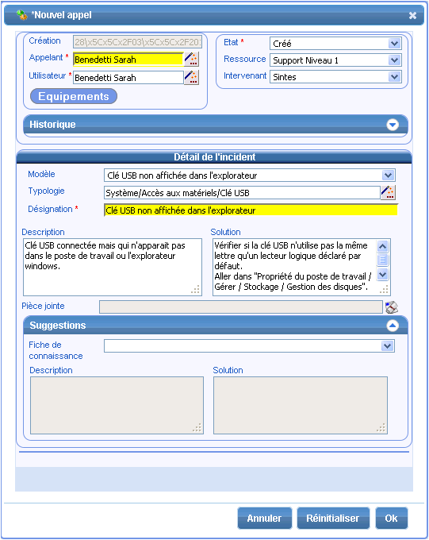
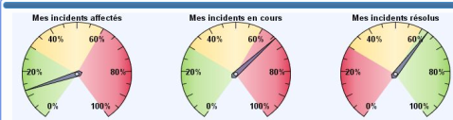
Web v4.2 : Nouveau Portail Intervenant
  Interface simple et conviviale
  Interface très paramétrable
  Soumis à licence (flottante)
  Etats et requêtes accessibles
  Prise d’appel par le web
  Gestion des demandes utilisateurs
  Gestion des changements, …
  Compatible W3C

Slide 25
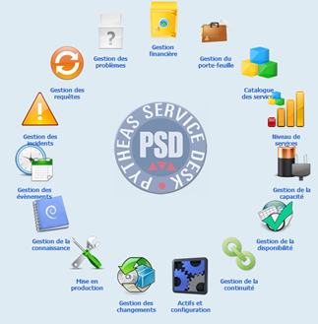
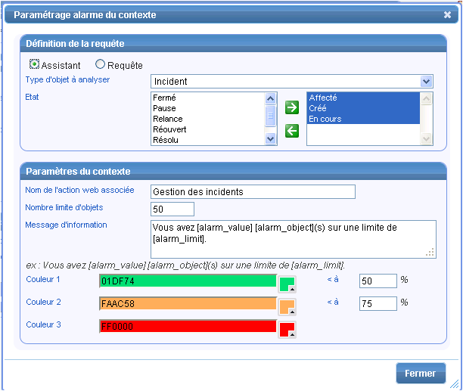
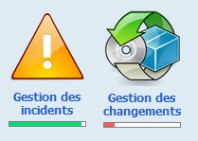
Web v4.2 : Nouveau Paramétrage
  Espace de travail :
  Notion de contexte, de recherche globale (Métadonnées)
  Mise en place d’alertes sur processus
  Développement en Ajax et Jquery

Slide 26
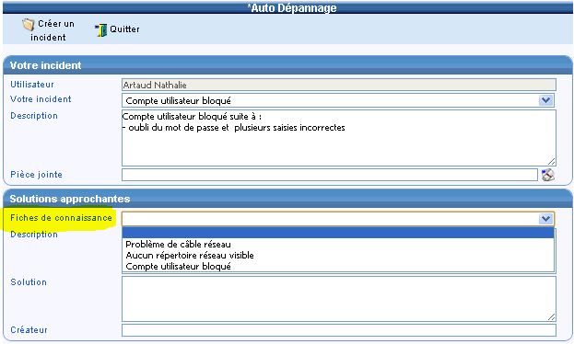
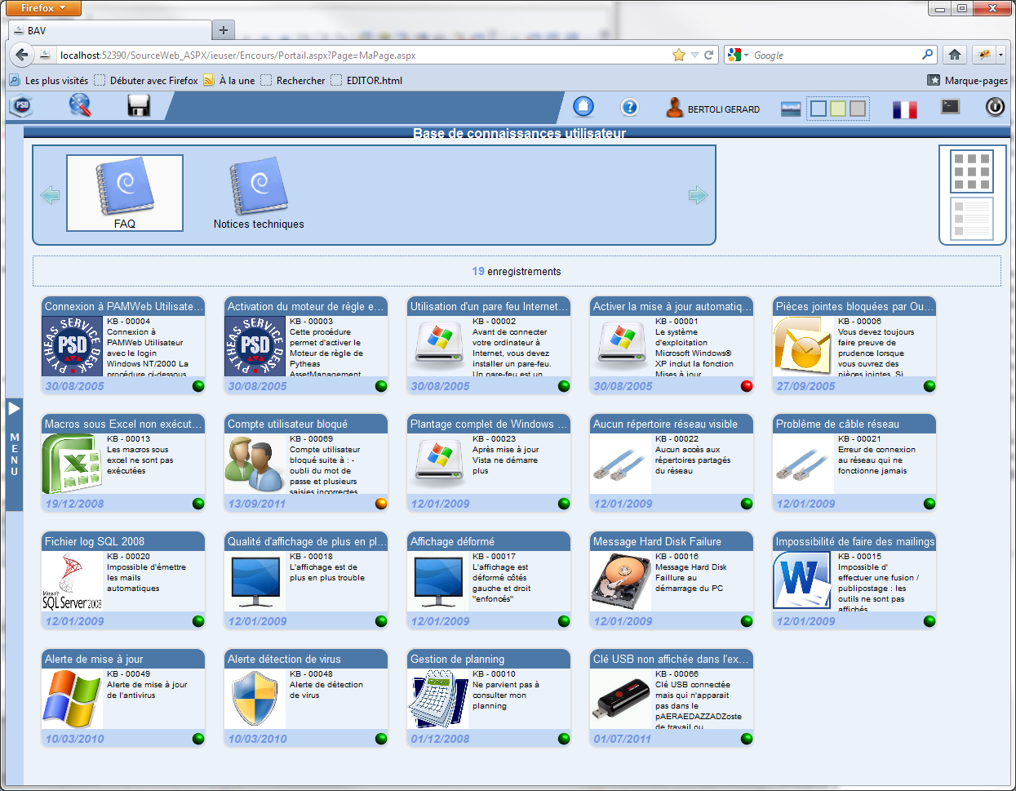
Web v4.2 : Base de Connaissances
  Pour les Utilisateurs, Managers et Intervenants
  Multi-bases de connaissances
  Paramétrage des «vignettes» (images)

Slide 27
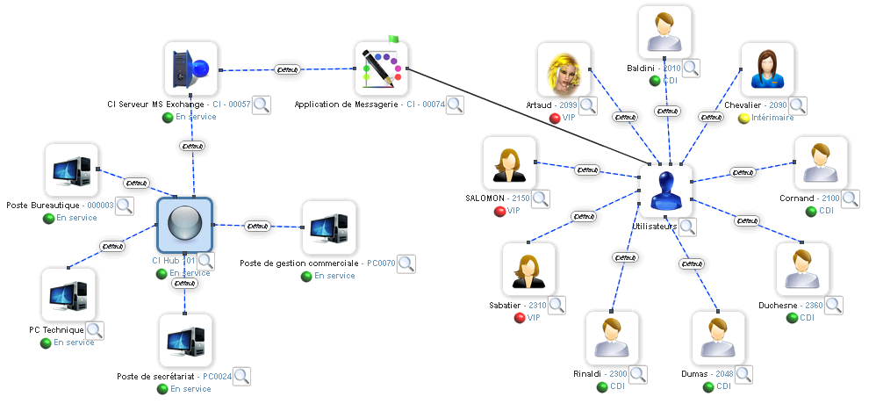
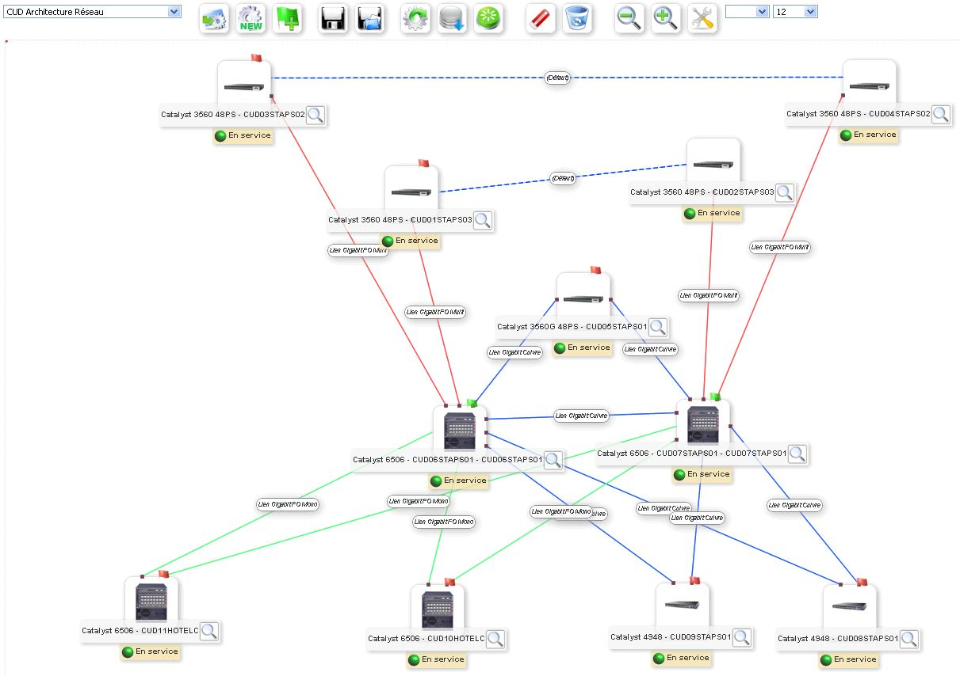
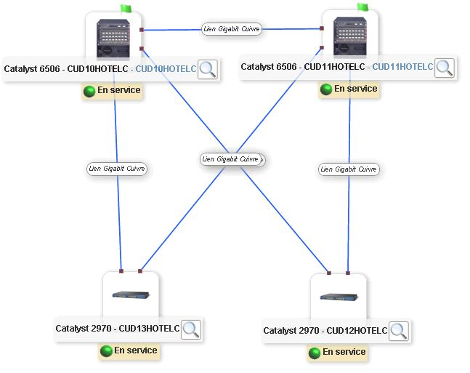
CMDB v4.2 : Nouvelle Gestion des Configurations
  Fait partie du module « Gestion des Configurations »
  Module uniquement Web
  S’appuie sur des vues PSD
  Mise à jour incluse dans le contrat de maintenance
  Quelques exemples :

Slide 28
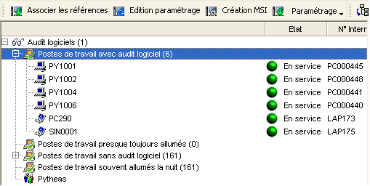
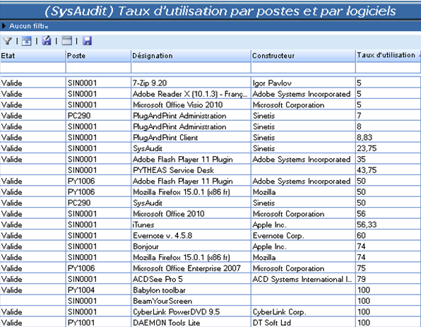
PSD v4.2 : Audit logiciels - SysAudit
  Audit des logiciels installés
  Installation d’un agent local
  Paramétrage simple des logiciels
  à surveiller
  Fichier remonté au format « .csv » simple à intégrer
  Compatible Windows XP, Vista, Seven (32 et 64 bits)

Slide 29
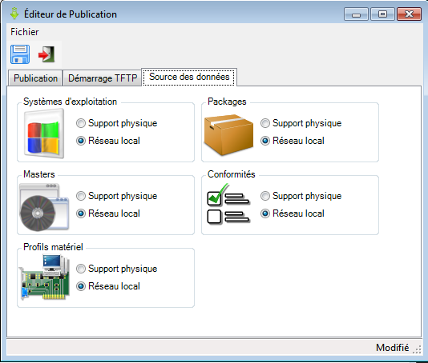
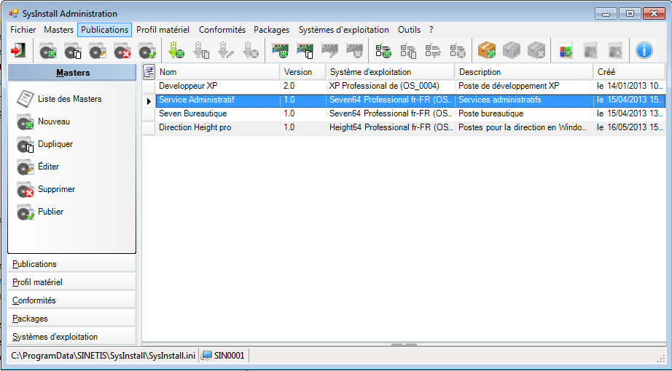
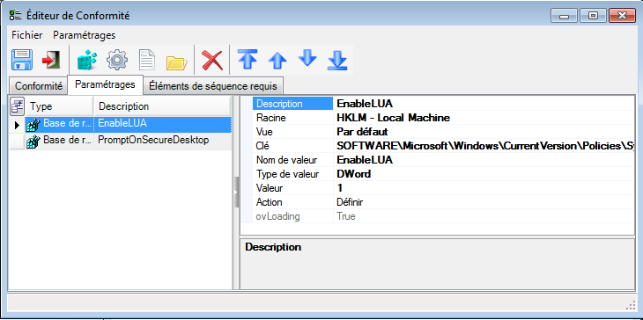
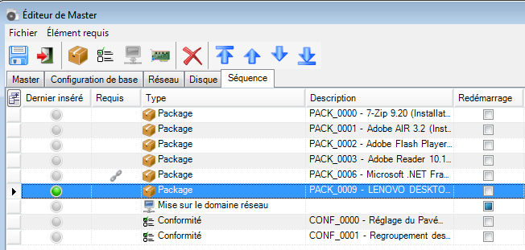
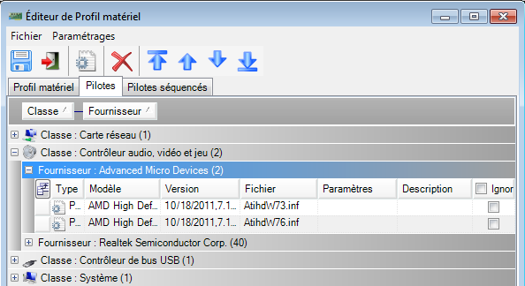
PSD v4.2 : La Masterisation
Compatible XP, Seven et Windows 8
Création du master « générique » quelque soit le type de poste (PC, portable)
Installation par boot à distance, DVD, Clé USB …
Compatible Windows PE
Notes:
29
29

Slide 30
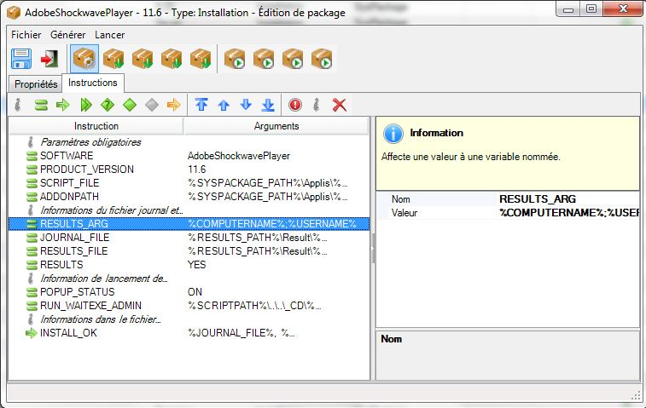
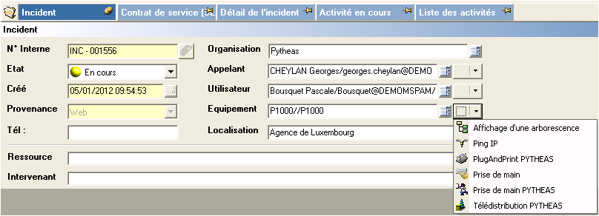
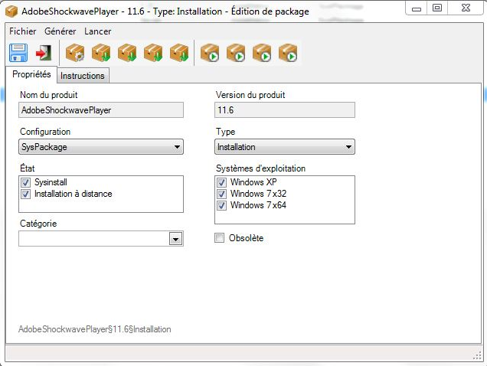
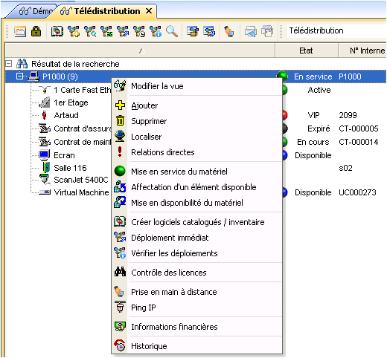
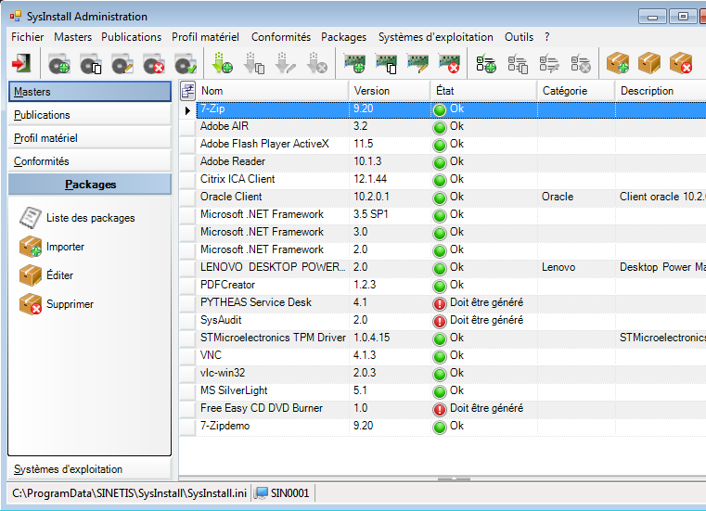
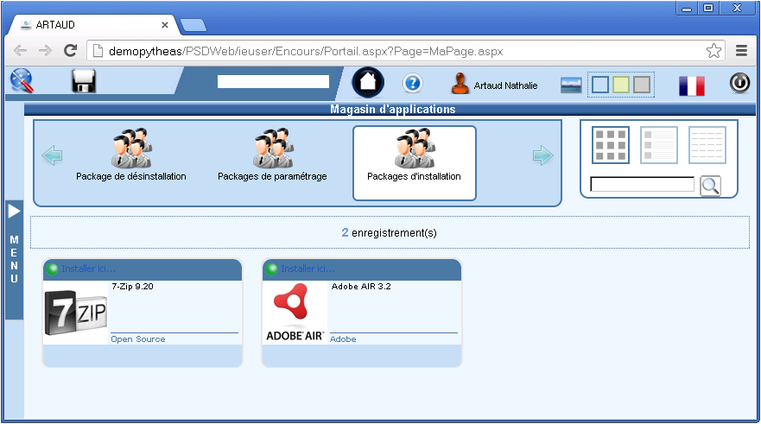
PSD v4.2 : La Télédistribution
Création de package d’installation
Mode « Pas à Pas »
Déploiement directement à partir de la gestion de parc ou du Service Desk
« Self Service » des applications validées pour les utilisateurs à partir du web (Mode Push)
Notes:
30
30

Slide 31
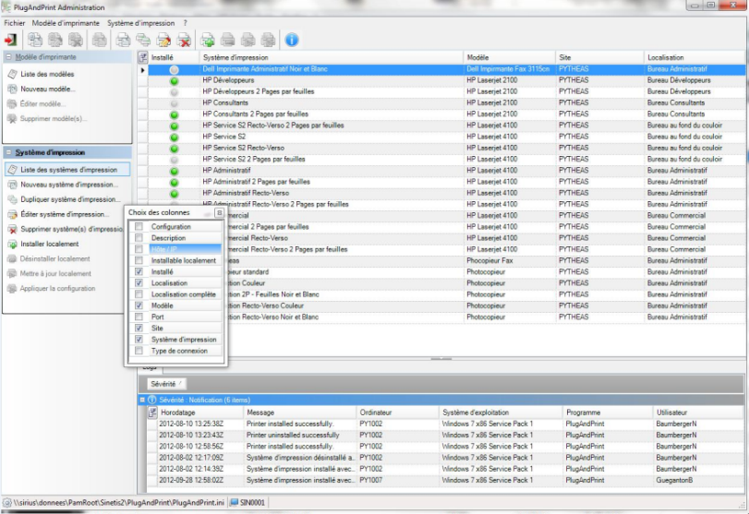
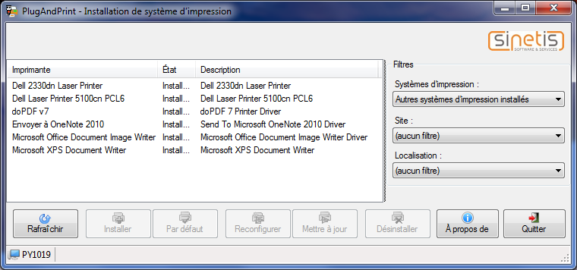
Plug & Print
Installation à distance ou en local des drivers d’impression.
  Aucun droit d’administration obligatoire pour l’utilisateur.
  Ne nécessite pas de serveurs d’impression
  Paramétrage des imprimantes géré à l’avance
  Possibilité de planifier des installations
  Interface utilisateur et administrateur simple et conviviale
  Gestion multi-marques / Multi-modèles d’imprimantes/ Traceurs, fax
  Installation d’imprimantes partagées localement.

Slide 32





PSD v4.2 : Import / Export
Passerelle Universelle
  Une solution souple et performante pour importer des données en provenance de sources diverses :
    Microsoft SCCM
    Microsoft Excel
    CA Unicenter Asset Management
    LDAP
    Active directory
    Landesk
    Zenworks
    OCS / GLPI
    …

Slide 33


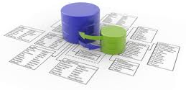



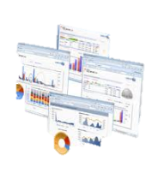

PSD v4.2 : Le moteur d’automatisme
Automatiser des tâches en lançant des actions préprogrammées.

Slide 34
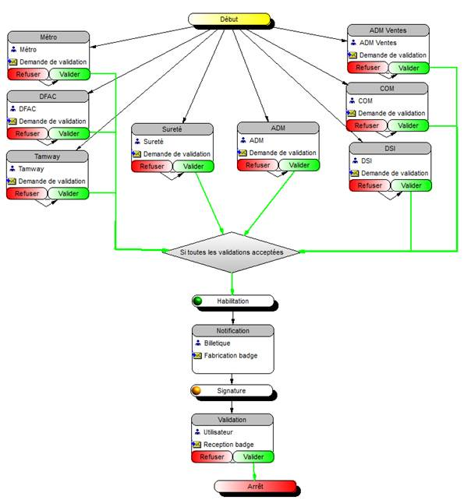
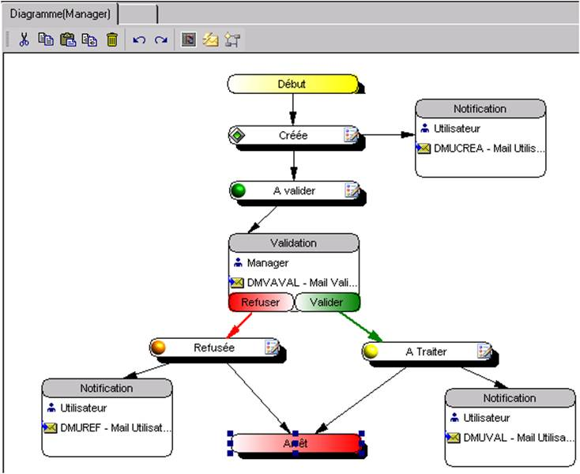
PSD v4.2 : Nouveaux Workflows Graphiques
  Un assistant graphique et linéaire pour la mise en place des workflows
    Gestion centralisée de l’ensemble des workflows
    Modifications dynamiques des workflows
    Importation / exportation des workflows

Slide 35

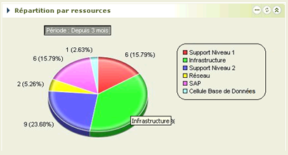
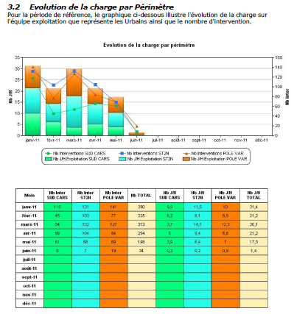



PSD v4.2 : Le Reporting intégré
  Indicateurs Web :
    Simplification du paramétrage
    Support du « Drill Down »
  Tableaux de bord : amélioration des outils pour construire des tableaux de bord personnalisés au format .PDF
« Drill Down » = "forcer vers le bas", désigne le fait d'organiser une recherche d'information dans une base de données multidimensionnelle allant du général au particulier

Slide 36




PSD v4.2 : PSD WebMobile
  Nouveau module pour tablette graphique
  Solution web (http) = Compatible avec toutes les tablettes du marché !
  Fonctionnalités identiques au Web pour PC :
    Pour Utilisateur
    Pour Manager
    Pour Technicien
    Pour Administrateur
  Formulaires adaptés à l’interface tactile
  Disponible avec la v4.2 minimum

Slide 37
4.2
Démonstrations :
Le Nouveau Web
- Le Catalogue de Services
- La Gestion de la CMDB Graphique
- PSD Web Mobile

Slide 38

Tour de France 2012
Nos évolutions
2013 - 2014

Slide 39








PYTHEAS : Road Map 2013-2014
  Outils de Développement :
    .NET, C sharp (C#) et HTML 5
    Richesse d’interface (Web idem Windows – Drag & Drop, …)
    Respect des standards
PYTHEAS Créateur d’Avenir en 2013-2014 :
  Support de SQL server 2012, Oracle 12g, …
  SaaS « One Clic » : Fr et En
    Démarrage des 5 processus de base avec l’aide d’un assistant
    Processus de base : Incidents, Problèmes, Demandes, Changements, Gestion de Parc
  Suivi de plan de charge de la DSI
    Pour les mises en production et les changements
  PSD Web Mobile pour Smartphone
    Gestion simplifiée de son IT / Pilotage
    (Gestion des parcs, interventions, indicateurs, …)
    Interface Web sur SmartPhones
  Administration « Full Web »
    Modification des vues, des workflows
    Paramétrage des règles
    Création des passerelles
Notes:
@Web Phone : http://francois.chea.free.fr/pytheas/home.html

Slide 40



PSDWebMobile
WebMobilité sur Vos Smartphones !
  Interface Web pour tous les Smartphones
  Connexion Wifi ou 3G
  Accès Web pour les téléphones mobiles :
    Pour les utilisateurs finaux :
      Créer et suivre leurs incidents ou demandes
    Pour les intervenants :
      Traiter leurs incidents ou demandes
      Rechercher et consulter des biens
    Pour l’encadrement (DSI) :
      Valider les demandes
      Consulter les indicateurs
      Avoir une vision en temps réel
      de l’activité de ses équipes

Slide 41

Points forts de l’offre produit PYTHEAS
Une société mature et pérenne
Une console unique et intégrée
Une solution modulaire en fonction des besoins
Base de données unique (CMDB)
Personnalisation et ergonomie : visualisation paramétrable, mode liste, regroupements, mise en forme conditionnelle…
Ouverture (échange de données) : via la passerelle universelle (SCCM, Landesk, LDAP, Active Directory, Oracle, SQL Server, Excel, GLPI,…)
Automatisation : workflow et escalade, envoi d’alertes, de mail et de reporting, … : modélisation des processus existants
Outil d’aide à la décision : recherche évoluée, reporting intégré, accessible via le WEB…
Des évolutions constantes et adaptées au marché

Slide 42

Dates à retenir
Club Utilisateurs 2013
  Aix (Septembre) Paris (Septembre)
  Bruxelles (Octobre) - Genève (Octobre)
PYTHEAS « Sponsor – Privilège »
Nous serons présents sur un stand les :
  26-11-13 : Forum des thématiques du Service
  (Paris - Cœur Défense)
  et
  20-03-13 : Forum des innovations du service
  (Paris - Cœur Défense)
Sortie de PSD v4.2 : Déjà dans les bacs !
Sortie de PSD Web Mobile : Décembre 2013

Slide 43

CHOIX DU PROJET?

Slide 44



Nos coordonnées
  Nous joindre : Une équipe commerciale et avant-vente à votre écoute
  04 42 39 45 33
  www.pytheas.com
  c.picaud@pytheas.com
          l.cassagne@pytheas.com
          m.sac-epee@pytheas.com
          a.khiari@pytheas.com
          t.gindrier@pytheas.com
          m.sintes@pytheas.com
          f.bouquet@pytheas.com

Slide 45

Tour de France 2013
Questions
&
Réponses

Slide 46
Tour de France 2013
Un Grand Merci à Vous !
Continuons nos échanges
autour d’une collation !

